Slide 1
Python
„Beautiful is better than ugly“
The Zen of Python, Tim Peters

Slide 2
Inhalt

Slide 3
Einleitung
Guido van Rossum
Anfang 1990er als Zeitvertreib
Als Nachfolger von ABC
Python 1.0: Januar 1994
  Achtung: aktuell 2 Versionen

Slide 4
Idee
Skriptsprache
Einfache, klare Syntax (!)
Standard-Library, Erweiterbar (auch C)
Multi-Paradigmen

Slide 5
Paradigmen
Objekt-orientiert
Funktional
Aspekt-orientiert
Typisierung stark, dynamisch

Slide 6
Skriptsprachen: Interpreter
<<< Grafik für Ablauf >>>
CPython != Cython!!!

Slide 7
Hello World
Neue Datei (hello.py)
„print('Hello World')“ → speichern
Linux & Mac: python3 hello.py
Windows: C:\Python34\Python.exe hello.py
<<< evnt. Grafik? >>>

Slide 8
Alternativ: Interaktiver Modus
„Konsole“ für Python-Ausdrücke
<<< grafik aufruf >>>
Skript mit anschl. Interaktiven Modus:
python3 -i program.py

Slide 9
Typen
Mutable:
Zahlen (int, float, complex)
Bool
Lists
Sets
Funktionen (!)
Immutable:
String
Tuple
Dictionary-Schlüssel

Slide 10
Operatoren
Arithmetisch: + - * / // % **
Bitwise: << >>
Logisch: and(&&) or(||) not

Slide 11
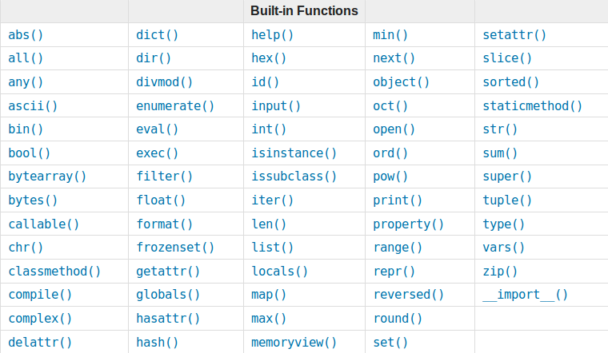
Built-In functions (BIFs)

Slide 12
Programmfluss
99 Bottles of Beer:
<<< grafik oder programmtext >>>

Slide 13
Funktionen
Aufruf wie in C/C++
Einfaches Überschreiben
z.B. os.getcwd = myfunction
Als Parameter (Funktionszeiger)
z.B. func_a(func_b)

Slide 14
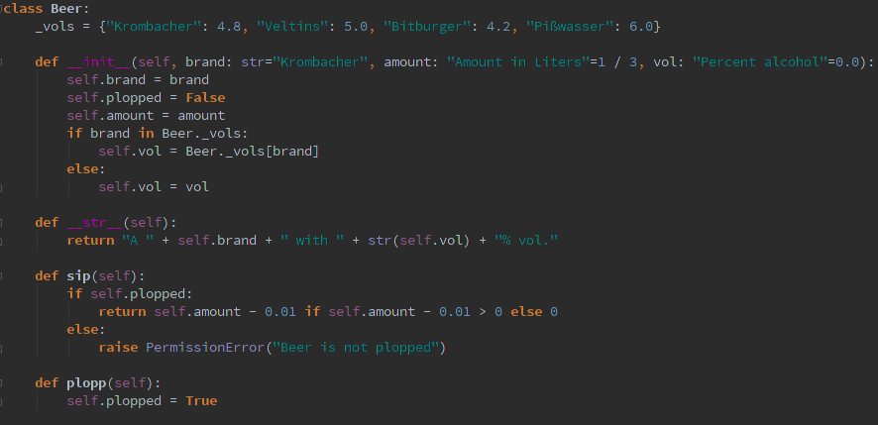
Klassen

Slide 15
Klassen benutzen

Slide 16
Quellen
Wikipedia
https://de.wikipedia.org/wiki/Python_%28Programmiersprache%29
Python-Kurs
http://python-kurs.eu/
Head First Python
O'Reilly-Verlag, Paul Berry

